Slide 1


Peter van der Veen
Misconcepties inzichtelijk maken
Hoe maak je een activerende opdracht met behulp van een flipcamera waarmee misconcepties aan het licht komen!

Slide 2
Programma
Maak een filmpje
  Hoe werkt een flipcamera?
Bekijken van de filmpjes
Misconcepties
Inzet in de les

Slide 3
Maak een filmpje met een flipcamera
Je maakt met je groepje in 15 minuten een filmpje
Het filmpje moet in één keer worden opgenomen (er wordt dus niet gemonteerd!)
Het filmpje mag maximaal 1 minuut duren
Je mag alles gebruiken (wees dus creatief!)
In het filmpje leg je het volgende begrip uit:

Slide 4
Maak een filmpje
consumentensurplus

Slide 5
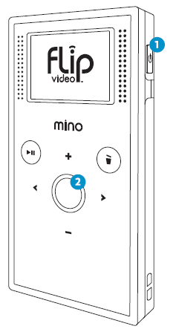
Hoe werkt een flipcamera?
Stap 1
Zet de Flip aan (1)
Stap 2
Begin met filmen door op de ronde (rode) knop te drukken! (2)

Slide 6
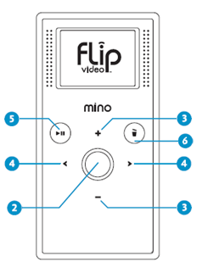
Hoe werkt een flipcamera?
Stap 3 (optioneel)
Zoom in tijdens het filmen (3)

Slide 7
Hoe werkt een flipcamera?
Stap 4
Selecteer de gewenste video’s met de pijltjes van links naar rechts (4)
Stap 5
Je gemaakte video’s afspelen of pauzeren! (5)

Slide 8
Hoe werkt een flipcamera?
Stap 6
Filmpjes niet naar wens? Je kunt ze eenvoudig verwijderen door op het prullenbakicoontje te drukken. Wees niet bang dat ze meteen weg zijn, hij vraagt nog om bevestiging (6)

Slide 9
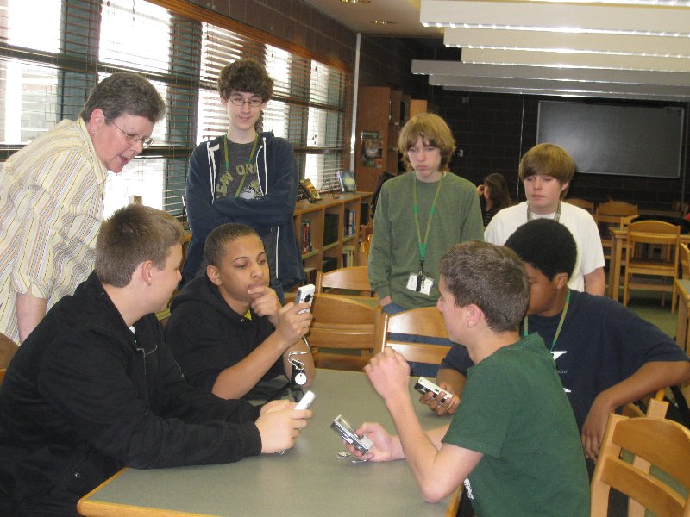
Maak een filmpje met een flipcamera
Vragen?

Slide 10
Maak een filmpje
Consumentensurplus
Het consumentensurplus is een term uit de micro-economie waarmee het cumulatieve verschil tussen de individuele gebruikswaarde van een consumptiegoed en de marktprijs wordt uitgedrukt.
Bron: http://nl.wikipedia.org/wiki/Consumentensurplus

Slide 11
Bekijken van de filpjes

Slide 12
Verder zijn de Filmpjes …
…Bron voor nieuwe contexten
… Activerende didactiek
… Transfer opdracht –van een concept naar een eigen gecreëerde context

Slide 13
Afsluiting
Misconcepties
Inzet camera in de les
DANK JE WEL VOOR JE AANDACHT!

